Slide 1


Комбинаторни алгоритми
ИТ Кариера
Учителски екип Обучение за ИТ кариера
https://it-kariera.mon.bg/e-learning
1

Slide 2

Съдържание
Генериране на вариации, комбинации, пермутации
Упражнения: генериране на комбинации и вариации
Упражнения: генериране на пермутации и други комбинаторни обекти
Упражнения: комбинаторни задачи

Slide 3

Множества
Съвкупност от обекти, обединени по някакъв общ признак.
Обектите, от които се състои множеството, се наричат елементи.
Символният запис a∊A означава, че елементът a принадлежи на множеството A.

Slide 4

Множества
Множеството А се нарича крайно, ако се състои от краен брой елементи.
Означаваме A={a₁, a₂, …, a_{n}} и пишем |A|=n.
Множеството Ø, което не съдържа нито един елемент, се нарича празно множество.

Slide 5
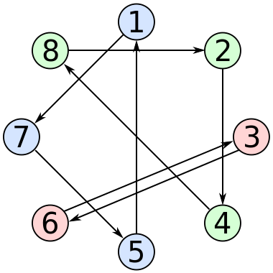
Пермутации
5

Slide 6

Пермутации без повторение
Определение: Нека А е множество и |А|=n. Всяко подреждане на всичките n елемента на А (или всички различни подреждания на първите n естествени числа) се нарича пермутация без повторение от n-ти ред. Две пермутации се различават една от друга по реда на елементите, участващи в тях.
Теорема: Броят на всички различни пермутации от n-ти ред е:
По определение се приема, че 0!=1.

Slide 7
Пермутации
Задача
7

Slide 8
Пермутации без повторение
По колко различни начина могат да седнат трима приятели на един ред в киносалон?
|A|=|{abc, acb, bac, bca, cab, cba}|=3.2.1=6.
b
c
a
c
a
b
a
b
c
c
b
c
a
b
a

Slide 9
Пермутации
Задача
9

Slide 10
Пермутации без повторение
Колко различни петцифрени числа могат да се запишат с цифрите 0, 1, 2, 3, и 4, ако всички цифри участват?
0
1
2
3
4
NO!
4!
1
0
2
3
4

Slide 11
Пермутации без повторение
2
1
0
3
4
4!
3
1
2
0
4
4!
4
1
2
3
0
4!
общо: 96

Slide 12
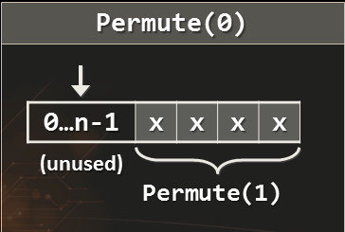
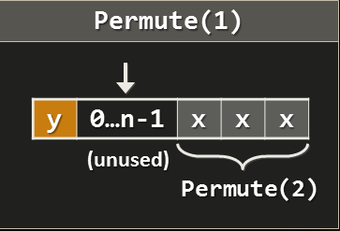
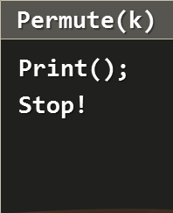
Пермутации: алгоритъм
Използва се функция с един параметър Permute(index)
Индекса i ще пази неизползваните елементи i=0…n-1
Маркират се всички използвани елементи
Извиква се рекурсивно функцията comb(index + 1), за да се генерира останалата част от масива
...

Slide 13
Генериране на пермутации
public static void Gen(int index)
{
if (index >= elements.Length)
Console.WriteLine(string.Join(" ", perm));
else
for (int i = 0; i < elements.Length; i++)
if (!used[i])
{
used[i] = true;
perm[index] = elements[i];
Gen(index + 1);
used[i] = false;
}
}
elements = new int[n];
used = new bool[n];
perm = new int[n];
Permute(0);

Slide 14

Комбинации
14

Slide 15



Комбинации без повторения
Определение: Всички различни не наредени извадки без повторение на n елемента от k-^{ти} клас се наричат комбинации без повторение на n елемента от k-^{ти} клас. Две комбинации без повторение се различават една от друга по елементите, участващи в тях.
Теорема: Броят на всички различни комбинации на n елемента от k-ти клас е:
Някои по-често използвани свойства на биномните коефициенти са:

Slide 16
Комбинации
Задача
16

Slide 17
Комбинации без повторения
Да се опишат всички комбинации без повторение на четири елемента от втори клас от елементите a, b, c и d и да се определи броят им.
|A|=|{ab, ac, ad, bc, bd, cd}|=6.
a
b
c
d

Slide 18
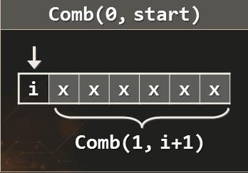
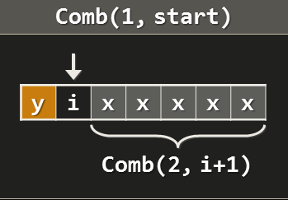
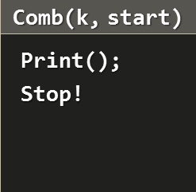
Генериране на комбинации без повторения
Използва се функция с два параметъра comb(index, start)
Индекса i има за начална стойност start, и крайна n-1
Извиква се рекурсивно функцията comb(index + 1, i + 1), за да се генерира останалата част от масива
...

Slide 19
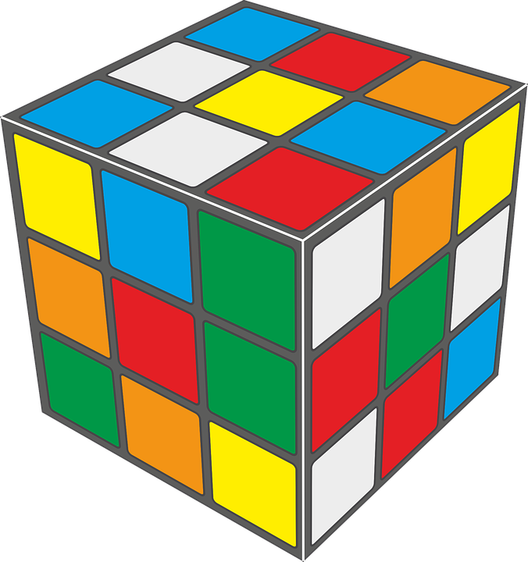
Вариации
19

Slide 20

Вариации без повторения
Определение: Всички различни наредени извадки без повторение на n елемента от k-^{ти} клас наричаме вариации без повторение на n елемента от k -^{ти} клас. Две вариации без повторение се различават една от друга или по реда на участващите в тях елементи или по елементите, участващи в тях.
Теорема: Броят на всички различни вариации без повторение на n елемента от k-^{ти} клас е:

Slide 21
Вариации
Задача
21

Slide 22
Вариации без повторения
Колко различни двуцифрени числа, съставени от различни цифри могат да бъдат образувани с цифрите 1, 3 и 5.
NB! Редът на подреждането на цифрите в числото има значение.
1
3
5
15, 51
35, 53
13, 31

Slide 23

Упражнения:
генериране на комбинации и вариации
23

Slide 24
Упражнения: генериране на комбинации и вариации
Задача: Да се напише програма, която въвежда от клавиатурата две естествени числа n - броя на елементите и k - от колко елемента да се състои подмножеството, което ще се генерира. Програмата да извежда всички комбинации от n елемента k-^{ти} клас.
Примерен вход: 4 2
Примерен изход: 1 2
1 3
1 4
2 3
2 4
3 4

Slide 25
Упражнения: генериране на комбинации и вариации
Задача: Да се напише програма, която въвежда от клавиатурата две естествени числа n - броя на елементите и k - от колко елемента да се състои подмножеството, което ще се генерира. Програмата да извежда всички комбинации от n елемента k-ти клас, като редът на елементите е от значение.
Примерен вход: 4 2
Примерен изход: 1 2 1 3 1 4 2 1 2 3 2 4 3 1 3 2 3 4 4 1 4 2 4 3

Slide 26
Упражнения:
генериране на пермутации и
други комбинаторни обекти
26

Slide 27
Упражнения: генериране на пермутации и други комбинаторни обекти
Задача: Да се напише програма, която въвежда от клавиатурата едно цяло число n - броя на елементите от дадено множество. Програмата да извежда всички възможни подреждания на тези елементи. Всеки елемент участва веднъж и мястото му е съществено.
Примерен вход: 3
Примерен изход: 1 2 3
1 3 2
2 1 3
2 3 1
3 1 2
3 2 1

Slide 28

Упражнения: генериране на пермутации и други комбинаторни обекти
Задача: Напишете програма, която намира биномните коефициенти на израза
където n се въвежда от клавиатурата .
Примерен вход: 2
Примерен изход: 1 2 1

Slide 29
Упражнения: генериране на пермутации и други комбинаторни обекти
При повдигане на степен n на израза (x+y) коефициентите пред съответните степени на x и y са всъщност биномните коефициенти.
Например:

Slide 30


Биномни коефициенти
За комбинация на n елемента от k- ти клас използваме означението
В литературата е прието да се означава
Теорема: Броят на всички различни комбинации на n елемента от k-ти клас е:

Slide 31


Биномни коефициенти
Тази формула е еквивалентна на:
Тези числа са известни като биномни коефициенти, тъй като те участват в Нютоновия бином (математическа теорема за разлагане на двучлен, повдигнат на степен).

Slide 32

Биномни коефициенти
В частен случай, когато x=y=1 се получава:
Някой най-често използвани свойства на биномните коефициенти са:

Slide 33



Биномни коефициенти
Рекурсивната дефиниция за броя на всички комбинации от n елемента k-ти клас е:
Частни случаи:

Slide 34
Биномни коефициенти – решение
// Рекурсивна функция
int binom(int n, int k)
{
if (n==k || k==0) return 1;
return binom(n-1, k) + binom(n-1, k-1);
}

Slide 35
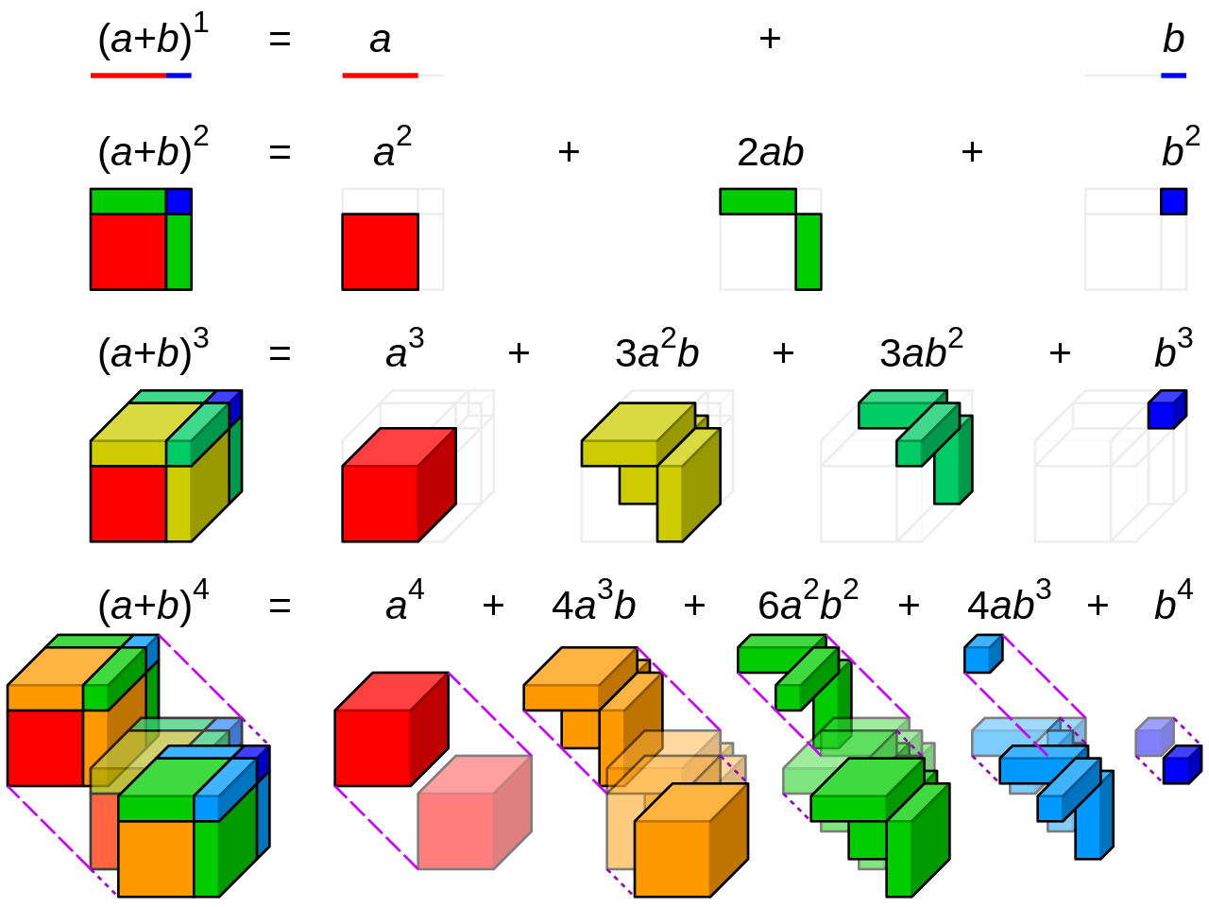
Триъгълник на Паскал
35

Slide 36
Триъгълник на Паскал
Аритметичен триъгълник, съдържащ биномните коефициенти.
Позволява да разположите биномните коефициенти, като всяко число е равно на сумата от двете числа над него.
n=0
1
n=1
1
1
n=2
1
2
1

Slide 37
Триъгълник на Паскал
 |  |  |  |  |  |  | 1
 |  |  |  |  |  | 1 |  | 1
 |  |  |  |  | 1 |  | 2 |  | 1
 |  |  |  | 1 |  | 3 |  | 3 |  | 1
 |  |  | 1 |  | 4 |  | 6 |  | 4 |  | 1
 |  | 1 |  | 5 |  | 10 |  | 10 |  | 5 |  | 1
 | 1 |  | 6 |  | 15 |  | 20 |  | 15 |  | 6 |  | 1
1 |  | 7 |  | 21 |  | 35 |  | 35 |  | 21 |  | 7 |  | 1

Slide 38
Триъгълник на Паскал
Ако сте наблюдателни в триъгълника на Паскал ще забележите:
Естествените числа 1, 2, 3, 4, ...
Триъгълните числа 1, 3, 6, 10, ...
Петоъгълните числа 1, 5, 15, 35, 70, ...
Шестоъгълни числа 1, 6, 15, 28, ...

Slide 39
Триъгълник на Паскал
Ако сте наблюдателни в триъгълника на Паскал ще забележите:
Пирамидалните числа 1, 4, 10, 20, …
Числа на Фибоначи 1, 1, 2, 3, 5, 8, …
Числа на Каталан 1, 2, 5, 14, 42, ...

Slide 40
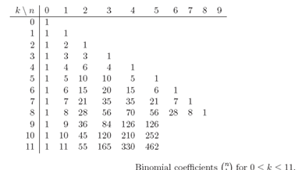
Триъгълник на Паскал
Задача: Напишете програма, която извежда триъгълника на Паскал. От клавиатурата се въвеждат две цели числа N- броя на елементите и K - подмножествата. На изхода изведете триъгълника на Паскал, подравнен в ляво.

Slide 41

Обобщение
Пермутации - начини за подреждане на N елемента
Вариации - начини за подреждане на K от N елемента
Комбинации - начини за избор на K от N елемента
Триъгълник на Паскал
Биномни коефициенти

Slide 42




Министерство на образованието и науката (МОН)
Настоящият курс (презентации, примери, задачи, упражнения и др.) е разработен за нуждите на Национална програма "Обучение за ИТ кариера" на МОН за подготовка по професия "Приложен програмист"
Курсът е базиран на учебно съдържание и методика, предоставени от фондация "Софтуерен университет" и се разпространява под свободен лиценз CC-BY-NC-SA

